Slide 1
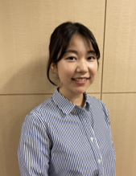
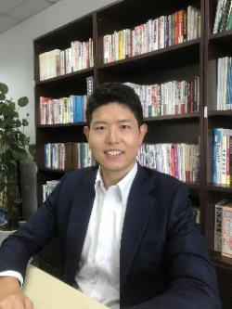
海外ビジネスセミナー
世界のEC市場と、
ジェトロのEC支援事業を活用した海外販路開拓
～JAPAN MALLを活用した、海外EC市場への挑戦～
【オンライン開催、参加無料】
コロナ禍にあって、伸び続けるEC市場。海外では、越境EC経験者の割合が既に半数を超え、海外通販は特別なものではなくなりつつあります。一方、国内市場は人口減少等の影響で、長期的視点においても、マーケットは鈍化傾向にあります。
セミナーでは、世界のEC市場の現状を知っていただくとともに、ジェトロの海外販売プロジェクト「JAPAN MALL」事業を紹介させていただきます。各社の新たな海外販路開拓の手段として、ご活用ください。
令和３年７月２日（金曜） 15時00分～16時30分
オンラインセミナー(ZOOMを使用します) 【定員 50名】※
※オンラインセミナーは、インターネットに接続したPC(Windows,Mac)・タブレット・スマホ
(Android,ｉＯＳ)からご参加いただけます。配信される画像・音声を視聴いただく形での参加となります。
【第一部】
15時00分~15時20分
コロナ禍で注目される海外EC市場 ~米国、ASEAN編~
ジェトロ デジタルマーケティング部 ECビジネス課 般若 麻友子氏
15時20分~15時40分
コロナ禍で注目される海外EC市場 ~中国編~
ジェトロ デジタルマーケティング部 ECビジネス課 田中 正義氏
海外のEC市場の動向や、それぞれの市場におけるマーケティング手法について、地域別にご紹介します。
【第二部】
15時45分~16時30分
ジェトロのＥＣスキームを活用した海外販路開拓
ジェトロ デジタルマーケティング部 ECビジネス課 般若 麻友子氏
ジェトロ「JAPAN MALL事業」における昨年度事例や、お申込みに際してのポイント等をご紹介。
その他EC関連事業も併せてご案内いたします。
（最後に）兵庫県『越境ECに関する補助金』のご案内
主催 神戸市、ひょうご・神戸国際ビジネススクエア
【神戸市海外ビジネスセンター、ジェトロ神戸、ひょうご海外ビジネスセンター】
協力 神戸商工会議所、兵庫県中小企業家同友会、みなと銀行、神戸信用金庫ほか

Slide 2
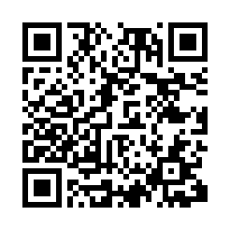
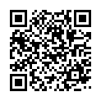

お申し込みは、HP・Eメール・FAXで
★お申し込み先
HP：https://www.kobe-obc.lg.jp
Eメール：asia-biz@office.city.kobe.lg.jp
FAX：０７８－２３１－０２５６
（申込み締切：6月28日（月））
参加申込みは、コチラから
○申込については、県内企業を優先させていただきます。
○申込者数が定員を大幅に超えた場合はお断りさせていただくこともございますのでご容赦下さい。
(参加証は発行いたしません。お断りさせていただく場合のみ、当方よりご連絡を致します。)
令和3年度 第１回 海外ビジネスセミナー
住 所
企業名・団体名
参加者役職 お名前
Ｅメール （必須）
電話
ＦＡＸ
※ご記入いただいた情報は、セミナー運営・管理のために利用し、他の目的には使用致しません。
※お申込された方には、前日までに視聴用URLをEメールでお送りいたします。
■お申込み・お問い合わせ先
神戸市海外ビジネスセンター
神戸市経済観光局
ＴＥＬ ０７８－２３１－０２２２
ＦＡＸ ０７８－２３１－０２５６

